Slide 1

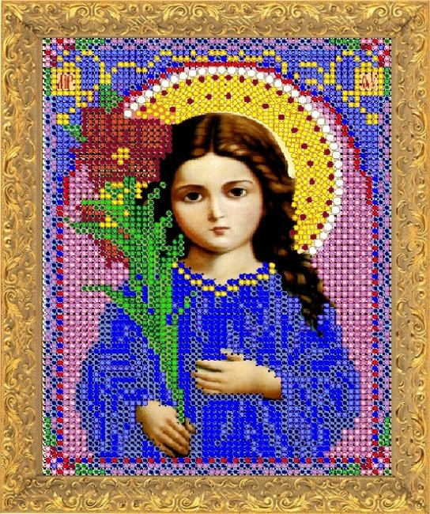
Творческий проект
Икона
Трилетствующая
(Вышивка бисером)
Выполнила:
ученица 7 класса Борисова Рита
Руководитель:
Клименко Л.Н.

Slide 2
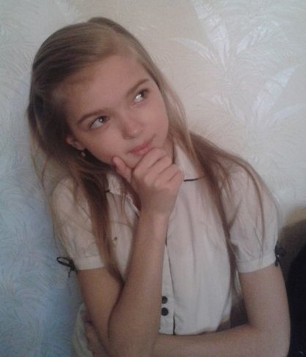
Обоснование проекта
  Проблема – что подарить маме на день рождение? Можно купить подарок в магазине или на рынке, но мама всегда мне говорит, что подарок сделанный своими руками, очень дорогой. Решение – сделать подарок своими руками, вышить картину бисером!
Что же подарить маме???

Slide 3
Задачи
1.Ознакомиться с историей бисерного рукоделия на Руси.
2.Изучить технологию вышивки бисером.
3.Ответственно подойти к выбору картины для подарка и качественно выполнить изделие своими руками.

Slide 4
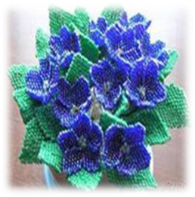
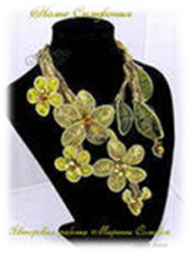
История и современность
Бисер – это мир,
в котором сплетаются самые разнообразные грани человеческого дарования – мастерство стеклодела, умение вышивальщика, фантазия художника.

Slide 5
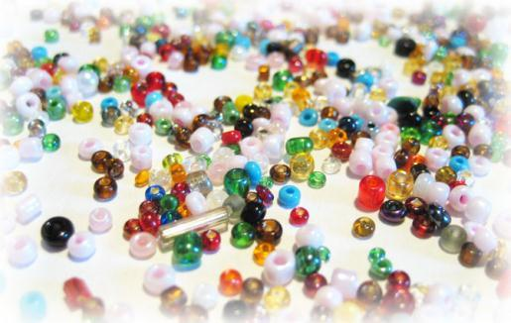
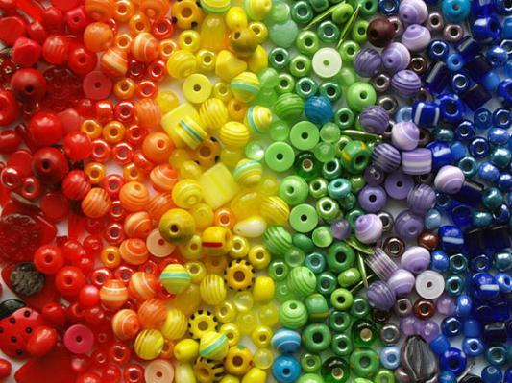
История и современность
В 1752 М. В. Ломоносов получает разрешение на устройство завода по изготовлению бисера и стекляруса на основе созданных им самим оригинальных технологий и рецептов.
В пятидесятых годах на своей фабрике, построенной в деревне Усть-Рудица, М. В. Ломоносов получил первую стеклянную продукцию.

Slide 6
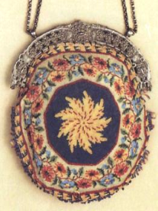
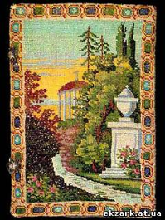
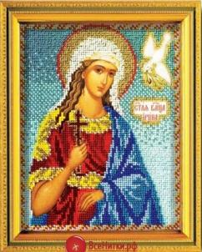
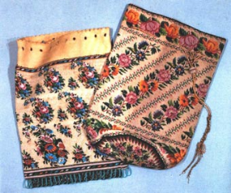
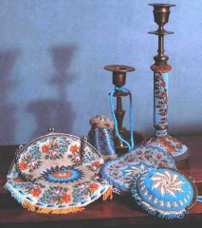
История и современность

Slide 7
Параметры и ограничения
1.Картина должна соответствовать интерьеру маминой комнаты.
2. Работа должна быть выполнена аккуратно.
3.Размер работы не должен быть очень большим, так как это потребует большого количества бисера.
4. Иметь выгодную себестоимость.

Slide 8

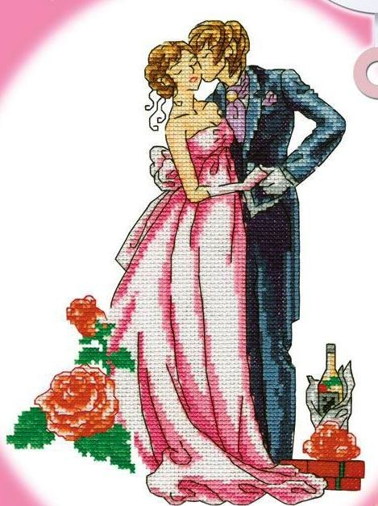
Банк идей
Приступая к проектированию изделия, необходимо представить ряд вариантов подобного изделия, чтобы выбрать какой вариант подходит больше.
Сложня картина, боюсь не успеть ко дню рождению моей мамы, так как я новичок в вышивке бисером
Вариант № 1
Вариант № 2
Вариант № 3
Средней сложности картина. Подходит под выбранную тему
Средняя, даже я бы сказала легкая картина.

Slide 9
Выбор базового варианта
Не долго думая, я съездила в магазин где можно купить наборы вышивкой бисера, и нашла подходящую картину. Средняя, даже я бы сказала легкая картина. И так как я новичок, то решила выбрать именно ее.

Slide 10
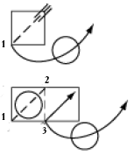
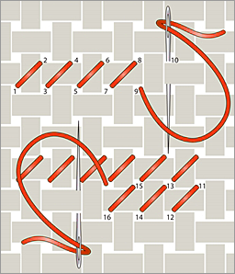
Технология изготовления
Техника вышивки бисером достаточно проста, но и в ней есть свои секреты.
Нитки. Для вышивки лучше использовать капроновые или хлопчатобумажные нитки белого или бежевого цвета. Вышивают в одну нить. Также можно использовать леску, ее на вышитой картине совсем не видно и она не путается.
Бисер. Бисер пришивается в технике «полукрест» с постоянным соблюдением направления диагонали.
Шов «полукрест»

Slide 11
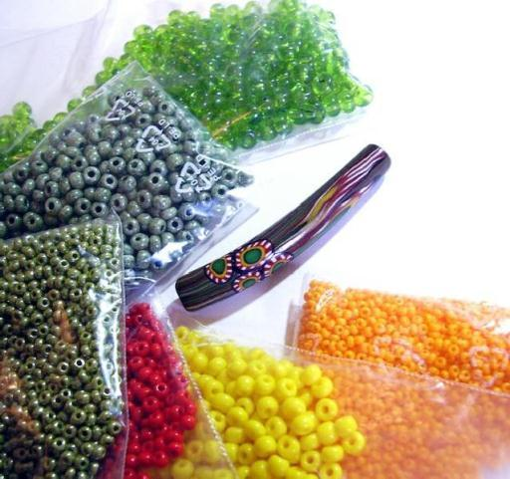
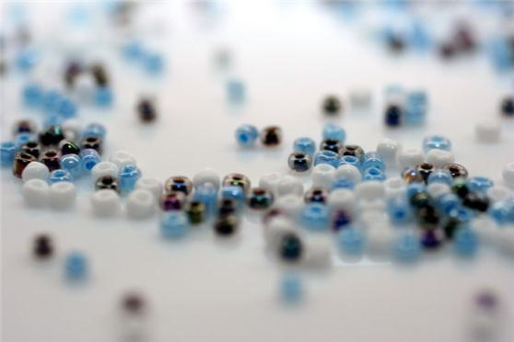
Экологическое обоснование
Бисер – это экологически чистый, долговечный материал и может многократно использоваться повторно.
Канва - из натуральных хлопчатобумажных волокон.
Пластмассовая рамка и капроновые нитки получены химическим путем, но они не токсичны в процессе использования.
Таким образом, утилизация изделия по окончании срока службы не создает экологических проблем.

Slide 12
Экономическое обоснование
Затраты | Общая стоимость
Стоимость материалов | 500 рублей
Стоимость коммунальных услуг | Не учитывалась
Общая себестоимость вышитой иконы составила 500 рублей.

Slide 13
Реклама
Не губи ты жизнь бездельем –
Занимайся рукодельем!
Шей, вяжи – не унывай,
Или гладью вышивай.
Вот иголки, нитки, пяльца
Для проворных наших пальцев.
Ткани, ленточки, кайма –
Закружилась голова!
Файлы, форум, интернет ( ой, забыла про обед!)...
То, что любим - вышиваем,
Всё прилежно оформляем.
Результат – на радость нам,
Нашим близким и друзьям.
А закончена работа ,
Тут уж новая забота
Вновь сюжеты выбирать.
Вышивать их, вышивать!

Slide 14
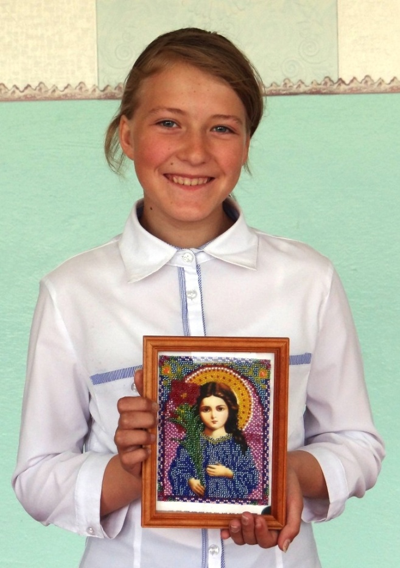
Самооценка
Я считаю, что справилась с работой! Икона получилась красивой, нарядной, выразительной, похожей на оригинал. Надеюсь, что икона «Трилетствующая» станет приятным подарком для моей мамы на день рожденья, будет оберегать ее в трудную минуту.

Slide 15
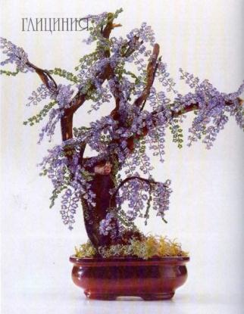
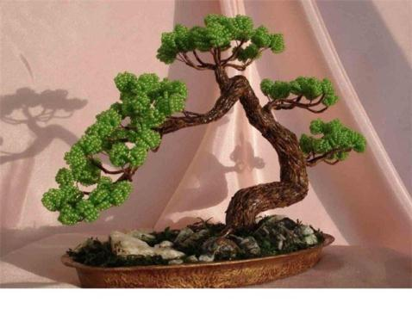
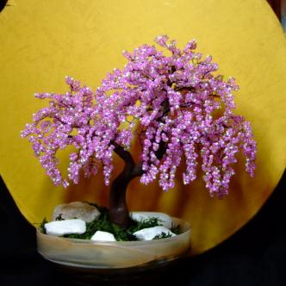
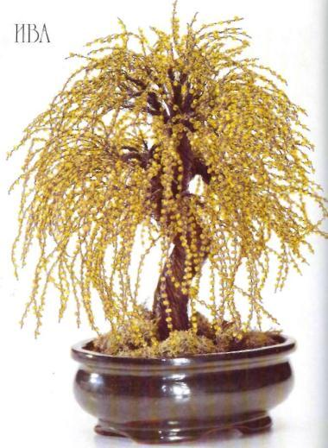
Спасибо за внимание!

